Slide 1



ESCOLA SUPERIOR DE BOMBEIROS

Slide 2

ESCOLA SUPERIOR DE BOMBEIROS

Slide 3
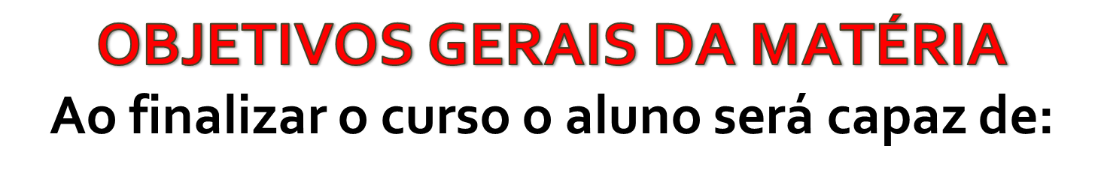
ESCOLA SUPERIOR DE BOMBEIROS
Entender o princípio de funcionamento das bombas de incêndio;
Identificar e empregar os diversos modelos de escadas e plataformas mecânicas;
Orientar e fiscalizar a manutenção preventiva e corretiva nas viaturas.

Slide 4
ESCOLA SUPERIOR DE BOMBEIROS
ESTRUTURA DO VEÍCULO
- CHASSIS MONOBLOCO
- CHASSIS CONVENCIONAL

Slide 5
ESCOLA SUPERIOR DE BOMBEIROS
MOTOR
CONCEITO: Dispositivo que converte outras energias em energia mecânica, de forma a impelir movimento em uma máquina ou veículo.

Slide 6
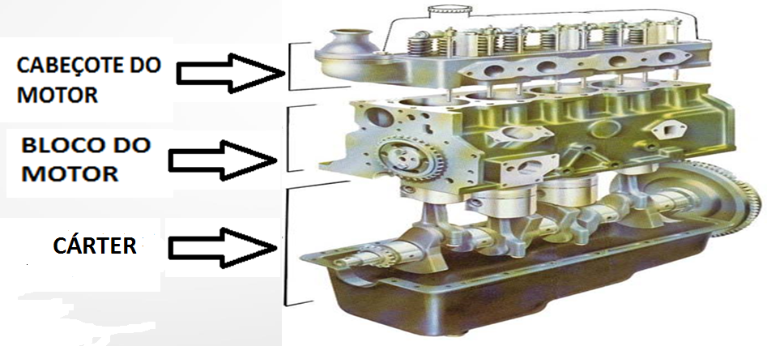
ESCOLA SUPERIOR DE BOMBEIROS
PRINCIPAIS PARTES

Slide 7
ESCOLA SUPERIOR DE BOMBEIROS
MOTOR
CABEÇOTE: É a parte que aloja as válvulas, o mecanismo para as abrir e as molar para as fechar.
BLOCO: É a parte mais volumosa do motor e contém alojamentos cilíndricos onde trabalham os pistões, dutos de circulação de água para arrefecimento, óleo para lubrificação e alojamento para o virabrequim.
CÁRTER: Reservatório de óleo onde fica acondicionado o conjunto de virabrequim.

Slide 8
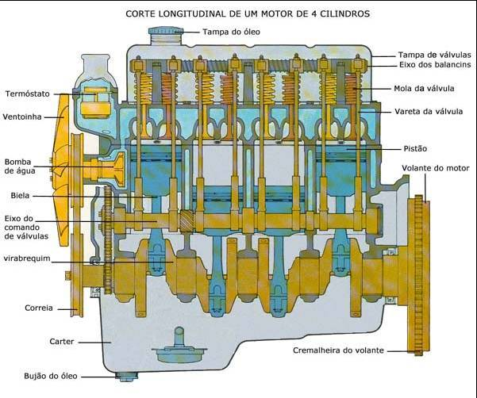
ESCOLA SUPERIOR DE BOMBEIROS
MOTOR

Slide 9
ESCOLA SUPERIOR DE BOMBEIROS
FORCA MOTRIZ
Ao produzir-se a combustão (explosão) da mistura de gasolina e ar, os pistões impulsionados pela expansão dos gases originam a força motriz do motor.

Slide 10
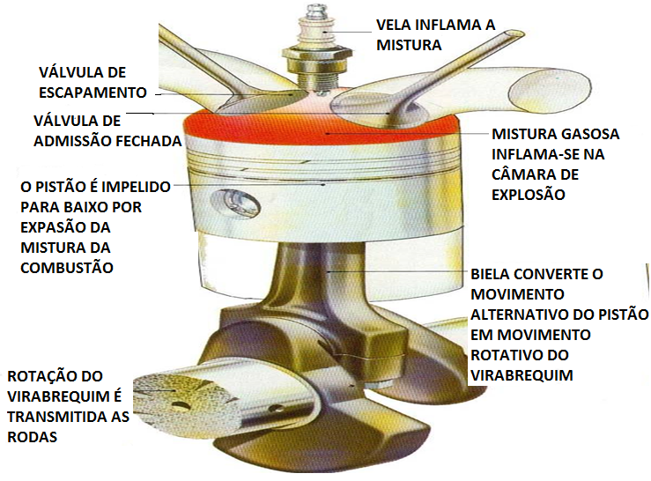
ESCOLA SUPERIOR DE BOMBEIROS
PRODUÇÃO DA FORÇÃO MOTRIZ

Slide 11
ESCOLA SUPERIOR DE BOMBEIROS
TIPOS DE MOTORES DE COMBUSTÃO
1) CENTELHA
Nicolaus Otto
2) COMPRESSÃO
Rudolf Diesel

Slide 12
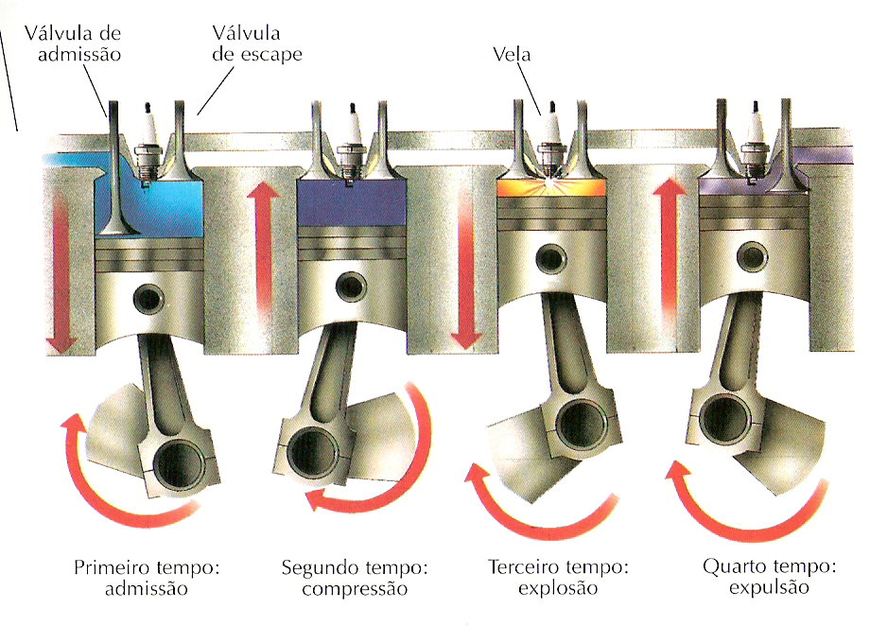
ESCOLA SUPERIOR DE BOMBEIROS
QUATRO TEMPOS DO MOTOR

Slide 13
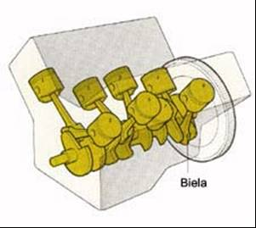
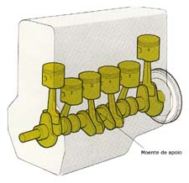
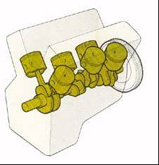
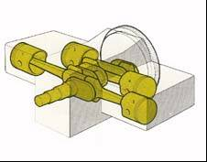
ESCOLA SUPERIOR DE BOMBEIROS
DISPOSIÇÕES DOS CILINDROS
Em “V” 8 cilindros
Em linha 6 cilindros
Boxer 4 cilindros
Em “V” 6 cilindros

Slide 14
ESCOLA SUPERIOR DE BOMBEIROS
SISTEMAS ANEXOS AO MOTOR
SISTEMA DE ALIMENTAÇÃO: Tem a função de levar o combustível do tanque para os cilindros.
SISTEMA DE ADMISSÃO DE AR: Faz parte do sistema de alimentação tendo função de levar ao motor o oxigênio necessário a combustão.

Slide 15
ESCOLA SUPERIOR DE BOMBEIROS
SISTEMAS ANEXOS AO MOTOR
SISTEMA INTERCOOLER: É um sistema acessório que permite o resfriamento do ar admitido pelo motor.
SISTEMA DE LUBRIFICAÇÃO: A função do óleo no motor não consiste apenas em reduzir o atrito e o desgaste dos pistões e componentes, mas também em evitar o escape dos gases das câmaras onde ocorre a combustão, dissipar o calor da zonas quentes através do cárter e diminuir a corrosão.

Slide 16
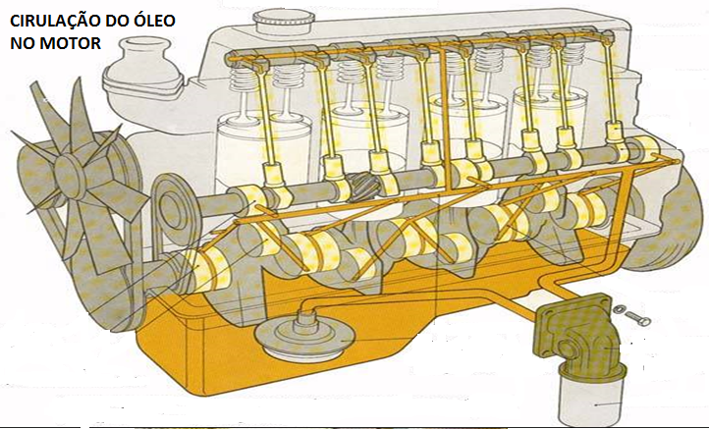
ESCOLA SUPERIOR DE BOMBEIROS
SISTEMA DE LUBRIFICAÇÃO

Slide 17
ESCOLA SUPERIOR DE BOMBEIROS
SISTEMA ELÉTRICO: É o sistema responsável por gerar, acumular e distribuir energia elétrica para o veículo.
SISTEMAS ANEXOS AO MOTOR

Slide 18
ESCOLA SUPERIOR DE BOMBEIROS
SISTEMA DE ELÉTRICO
Bateria: fonte de reserva de energia do veículo;
Alternador: gera energia para os equipamentos elétricos do veículo e carrega a bateria;
Motor de partida/arranque: aciona o motor do veiculo até que tenham início as explosões e este possa funcionar por si mesmo;
Chicote: distribuiu a energia elétrica para as partes do veículo;
Caixa de fusível: responsável por proteger o sistema elétrico;
Regulador de voltagem: estabiliza a corrente elétrica gerada pelo alternador;
Consumidores: todos elementos que usam energia (ex. buzina).

Slide 19
ESCOLA SUPERIOR DE BOMBEIROS
SISTEMAS ANEXOS AO MOTOR
SISTEMA DE ARREFECIMENTO: Controlar a temperatura para não aquecer a ponto de comprometer o funcionamento de algum componente do motor.

Slide 20
ESCOLA SUPERIOR DE BOMBEIROS
SISTEMA DE ARREFECIMENTO
Radiador: no qual a água quente proveniente do motor é arrefecida pelo ar;
Termostato: válvula que controla o fluxo de circulação da água até que o motor atinja a temperatura normal de funcionamento;
Camisa de água: rodeia as partes quentes do motor, tais como os cilindros e as câmaras de explosão;
Ventilador: circula ar através do radiador para fazer resfriamento;
Reservatório: armazena e controla nível de água do sistema;
Mangueiras: interligas as partes do sistema de arrefecimento;
Bomba d’ água: faz circular a água do sistema.

Slide 21
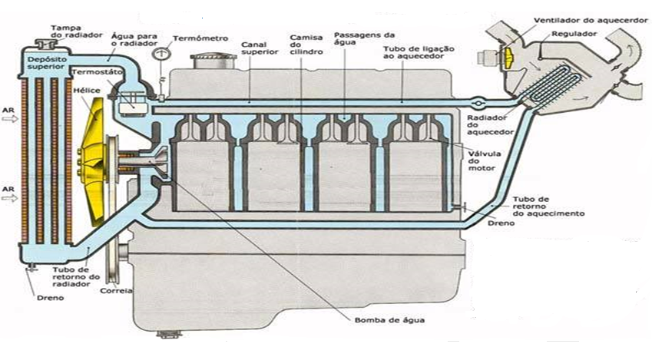
ESCOLA SUPERIOR DE BOMBEIROS
SISTEMA DE ARREFECIMENTO

Slide 22
ESCOLA SUPERIOR DE BOMBEIROS
SISTEMAS ANEXOS AO MOTOR
SISTEMA DE TRANSMISSÃO: é um sistema que comunica às rodas do veículo a potência do motor transformada em energia mecânica necessária para vencer condições a que um veículo é submetido.
PARTES PRINCIPAIS DO SISTEMA: embreagem, caixa de câmbio, cardan, diferencial, semi eixos e rodas

Slide 23
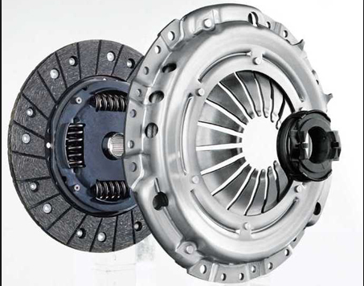
ESCOLA SUPERIOR DE BOMBEIROS
TRANSMISSÃO
Embreagem: situa-se entre o volante do motor e a caixa de câmbio, permite desligar a energia motriz da parte restante da transmissão no momentos que é feita mudança de marcha.

Slide 24
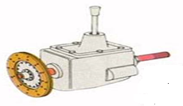
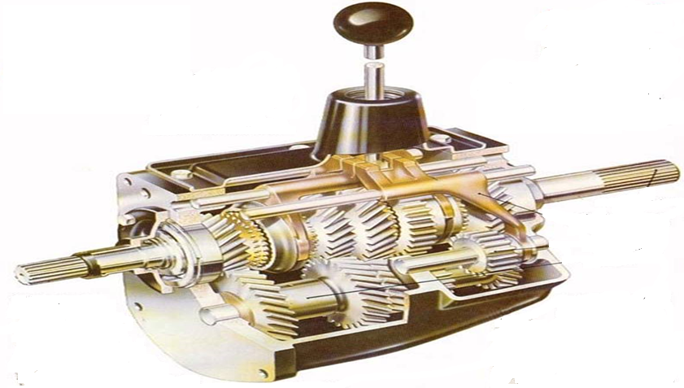
ESCOLA SUPERIOR DE BOMBEIROS
TRANSMISSÃO
Caixa de câmbio: é um componente da transmissão composta por engrenagens que comanda as mudanças de torque do veículo. O torque é alterado conforme a marcha selecionada, a seleção da marcha pode ser feita manualmente através de alavanca ou automaticamente de acordo com o sistema de transmissão.

Slide 25
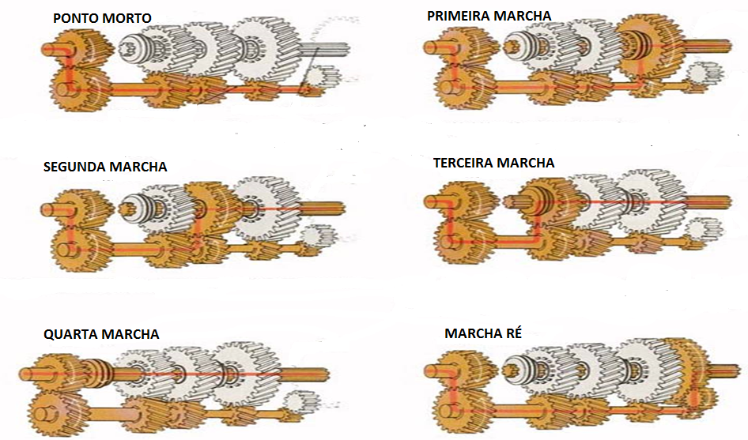
ESCOLA SUPERIOR DE BOMBEIROS
CAIXA DE CÂMBIO

Slide 26
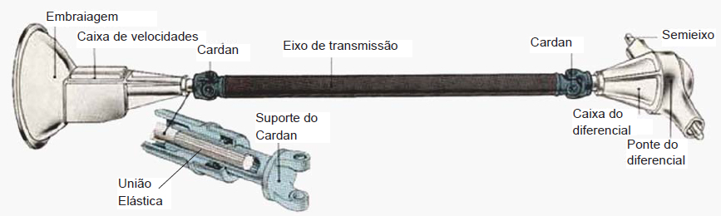
ESCOLA SUPERIOR DE BOMBEIROS
TRANSMISSÃO
Cardan: consiste num tubo metálico, interligado entre a caixa de câmbio e o diferencial, suficientemente resistente para transmitir a potência total do motor.

Slide 27
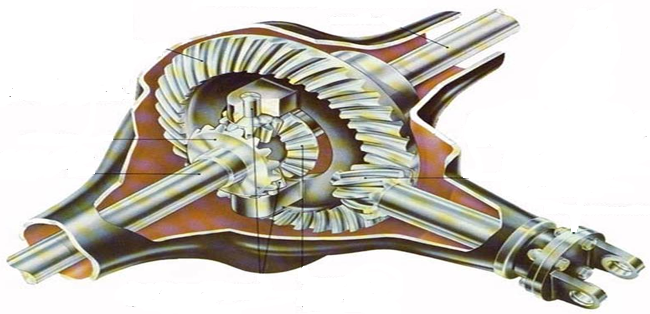
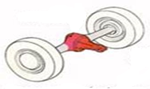
ESCOLA SUPERIOR DE BOMBEIROS
TRANSMISSÃO
Diferencial: dispositivo mecânico que tem a função de transferir e distribuir uniformemente o torque a dois semieixos fazendo com que as rodas do veículo gire. O diferencial é interligado no cardan e eixo das rodas.

Slide 28
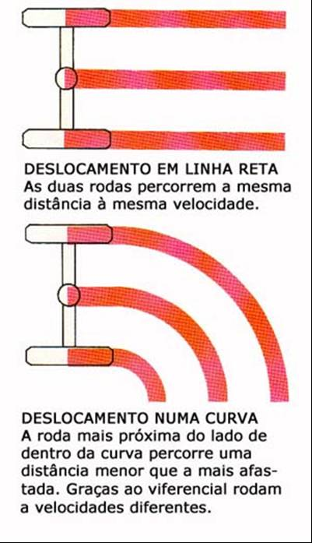
ESCOLA SUPERIOR DE BOMBEIROS
DIFERENCIAL NO DELOCAMENTO

Slide 29
ESCOLA SUPERIOR DE BOMBEIROS
SISTEMA BÁSICO DE FREIOS
Dispositivo de controle de velocidade ou movimento que tem a função de reduzir ou eliminar a velocidade do veículo, podendo ser acionado por sistema hidráulico ou pneumático.

Slide 30
ESCOLA SUPERIOR DE BOMBEIROS
SISTEMA BÁSICO DE FREIOS
* SISTEMA HIDRÁULICO
* SISTEMA PNEUMÁTICO

Slide 31
ESCOLA SUPERIOR DE BOMBEIROS
SISTEMA BÁSICO DE FREIOS
O freio funciona graças ao atrito resultante do contato entre um elemento não rotativo do veículo e um disco ou tambor que gira com a roda. O atrito produz a força necessária para reduzir a velocidade do automóvel.

Slide 32
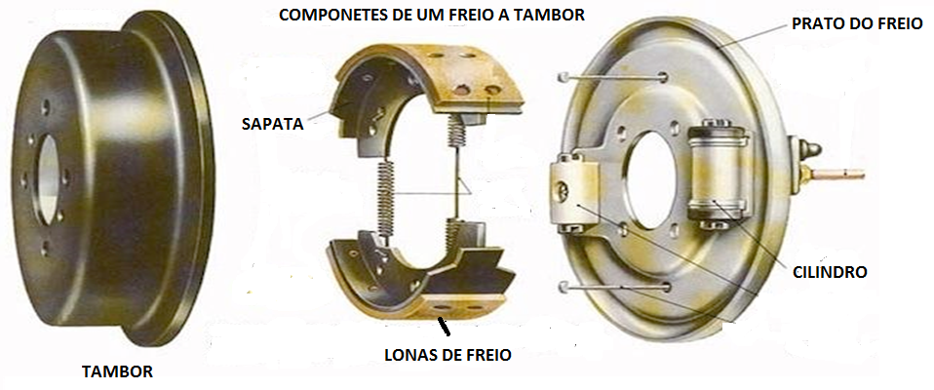
ESCOLA SUPERIOR DE BOMBEIROS
FREIO A TAMBOR

Slide 33
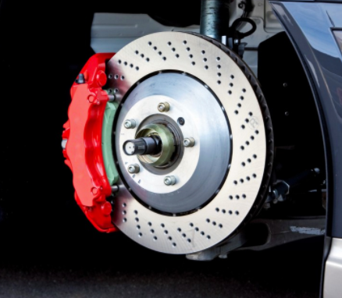
ESCOLA SUPERIOR DE BOMBEIROS
FREIO COM PASTILHAS

Slide 34
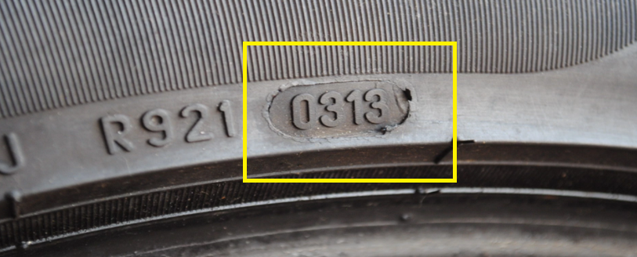
ESCOLA SUPERIOR DE BOMBEIROS
VALIDADE DE PNEUS (cinco anos)
No código que inicia com as letras “DOT”, além das características do pneu terá a validade, sendo que os dois primeiros algarismos indicam a semana e os dois seguintes indicam o ano de fabricação, ou seja, fabricado na 3ª Semana do ano de 2013.

Slide 35
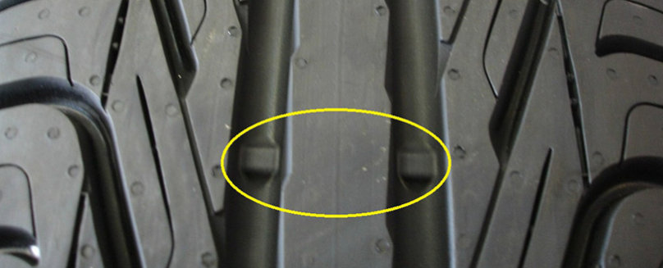
ESCOLA SUPERIOR DE BOMBEIROS
VALIDADE DE PNEUS
Outra forma de verificar o momento de trocar o pneu é através do indicador TWI (Tread Wear Indicator).

Slide 36
MOTOMECANIZAÇÃO
FIM DA AULA
Fone: 3396-2720

